Slide 1
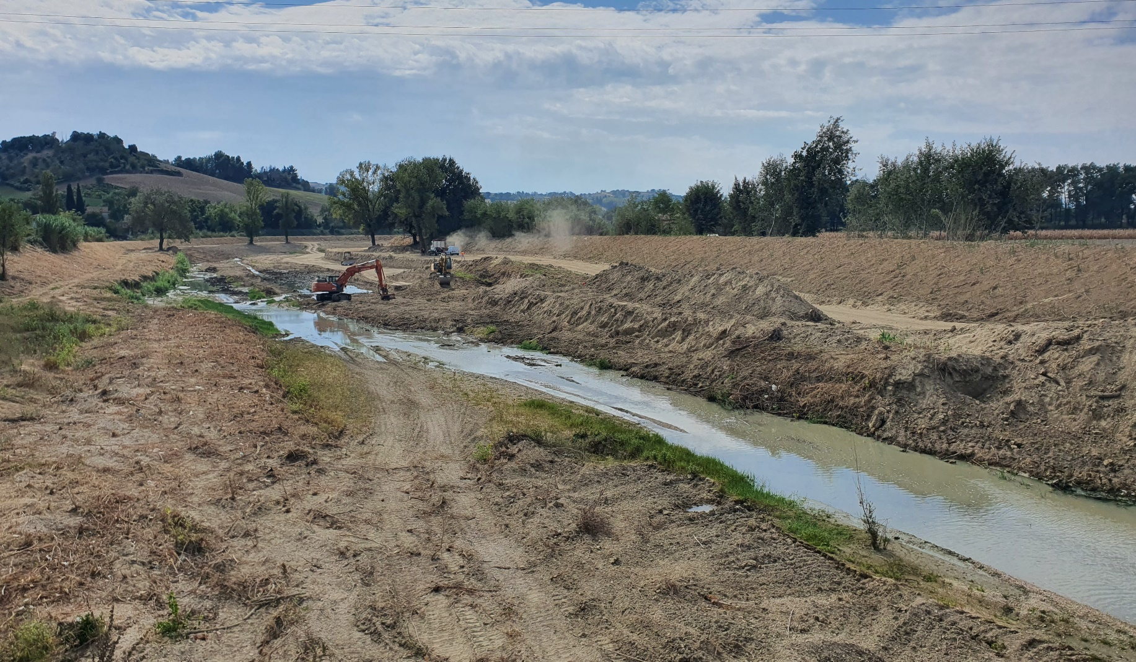
Ore 11:00
IL CODICE DEONTOLOGICO: IL RUOLO DELL’ORDINE PROFESSIONALE ALLA LUCE DELLA L. 49/2023 (EQUO COMPENSO)
Geol. Sara PRATI – Vice Presidente ORG Marche
Venerdì 15 dicembre 2023 | ore 9:00 – 13:30
H3 COWORKING CONFERENCE CENTER edificio D1 del Gross Ancona - Via albertini 36 Ancona

Slide 2
L’ORDINE PROFESSIONALE
Per ordine professionale si intende un’istituzione di autogoverno di una libera professione.
I soggetti che ne fanno parte devono essere iscritti in un apposito ordine o collegio, detto albo professionale.
L’ordine professionale esercita il controllo e la sorveglianza sugli iscritti, anche con funzioni disciplinari, mediante il consiglio di disciplina per la maggior parte delle professioni.
In Italia sono ENTI PUBBLICI NON ECONOMICI AUTONOMI, che - per quanto riguarda le professioni delle aree giuridiche, tecniche ed economiche- soggiacciono alla vigilanza del Ministero della Giustizia.
Sono ENTI DI DIRITTO PUBBLICO col compito principale di tutela dei cittadini riguardo a prestazioni professionali che, essendo di tipo intellettuale, non sono sempre valutabili secondo standard normativi rigorosi.
Hanno quindi il compito di garantire la qualità delle prestazioni erogate, la congruità degli onorari applicati e l’aggiornamento professionale degli iscritti.

Slide 3
IL CODICE DEONTOLOGICO
STABILISCE LE NORME DI COMPORTAMENTO CHE IL GEOLOGO È TENUTO AD OSSERVARE IN VIA GENERALE E, SPECIFICATAMENTE, NEI SUOI RAPPORTI CON IL CLIENTE, CON LA CONTROPARTE, CON I COLLEGHI E CON GLI ALTRI PROFESSIONISTI.
LA VIOLAZIONE DELLE NORME DEONTOLOGICHE DA PARTE DEGLI ISCRITTI PUO’ DAR LUOGO ALL’ IRROGAZIONE DI SANZIONI DISCIPLINARI.
Le previsioni deontologiche specificano i doveri e le responsabilità del geologo nei confronti della collettività e dell’ambiente, necessari per garantire la sicurezza e il benessere dei cittadini, il corretto utilizzo delle risorse e la qualità della vita. A tal scopo i geologi sono tenuti a migliorare continuamente le proprie capacità e conoscenze ed a garantire il corretto esercizio della professione secondo i principi di autonomia intellettuale, trasparenza, lealtà e qualità della prestazione.
È dovere deontologico primario del geologo svolgere la professione in aderenza ai principi costituzionali ed alla legge, sottrarsi ad ogni forma di condizionamento diretto od indiretto che possa alterare il corretto esercizio dell’attività professionale e, in caso di calamità, rendere disponibili le proprie competenze coordinandosi con le strutture preposte alla gestione delle emergenze presenti nel territorio.

Slide 4
CNG ED OORR cui l’ordinamento professionale demanda espressamente il potere di curare l’osservanza della legge professionale e di tutte le altre disposizioni concernenti la professione, interpretano ed applicano in autonomia ed indipendenza le NORME DEONTOLOGICHE in esecuzione e manifestazione del potere, che la legge dello Stato ha loro attribuito su coloro che li compongono.
Tale “AUTOGOVERNO” in materia disciplinare non significa che gli organi dell’Ordine professionale si sostituiscono a quelli dello Stato, ma che la loro funzione è di esigere il rispetto dei PRINCÌPI DEONTOLOGICI.
L’iscrizione nell’albo professionale non è, pertanto, un solo mero atto formale, che consente di acquisire uno status e dei diritti, bensì determina anche l’ingresso in una comunità, con una propria storia, una propria tradizione, proprie precise norme di organizzazione e di condotta. Proprio “per il fatto dell’appartenenza all’ordine” si crea un vincolo tra iscritto e gruppo professionale che “impone i comportamenti conformi ai fini che quest’ultimo deve conseguire (sentenza n°110 del 12/07/1967 della Corte Costituzionale).

Slide 5
Il CNG in passato ha dovuto integrare e modificare il Codice Deontologico, soprattutto a seguito della “Legge Bersani” del 2006, per adeguarle alla nuova normativa in materia di pubblicità e di derogabilità dei minimi tariffari, fino ad arrivare alla penultima versione trasmessa dal CNG con Circolare 433/2019 (NUOVO CODICE DEONTOLOGICO PER L’ESERCIZIO DELLA PROFESSIONE DI GEOLOGO IN ITALIA modificato ed integrato con deliberazione n.29 del 21 febbraio 2019):
con tale versione si teneva definitivamente conto del “Decreto Monti” del 2012 (D.L. 24 gennaio 2012, n. 1, convertito con modificazioni nella Legge 24 marzo 2012, n. 27 «Disposizioni urgenti per la concorrenza, lo sviluppo delle infrastrutture e la competitività») e quindi…
…..dell’abrogazione delle tariffe professionali regolamentate nel sistema ordinistico.

Slide 6
Per nostra fortuna….
… dal 20 maggio 2023 è in vigore con efficacia la Legge n. 49 del 21 aprile 2023 “Disposizioni in materia di equo compenso delle prestazioni professionali” che stabilisce quale “equo compenso”, la soglia minima al di sotto della quale un professionista non può essere retribuito per una determinata prestazione. Secondo la suddetta legge, il compenso è ritenuto equo quando conforme ai parametri individuati dal D.M. 17 giugno 2016; all’art. 3, comma 1 si prevede infatti la nullità delle pattuizioni di compenso inferiore agli importi stabiliti dai parametri di cui sopra.

Slide 7
QUANDO SI APPLICA LA LEGGE SULL’EQUO COMPENSO?
si applica nei rapporti professionali riguardanti la prestazione d’opera intellettuale (ex art. 2230 C.C.) regolati da convenzioni ed aventi per oggetto lo svolgimento, anche in forma associata o societaria, delle attività professionali svolte in favore di:
1 - Imprese bancarie e assicurative nonché delle loro società controllate, delle loro mandatarie;
2 - Imprese che nell’anno precedente al conferimento dell’incarico hanno più di cinquanta dipendenti ed hanno avuto ricavi superiori ai 10 milioni di euro;
3 - Pubblica Amministrazione e società disciplinate dal testo unico in materia di società a partecipazione pubblica, di cui al D.L. 19 agosto 2016, n. 175

Slide 8
Anche il nuovo Codice Appalti (D. Lgs. n. 36/2023) si è allineato all’applicazione del principio dell’equo compenso:
art. 8, comma 2: “Le prestazioni d’opera intellettuale non possono essere rese dai professionisti gratuitamente, salvo che in casi eccezionali e previa adeguata motivazione. Salvo i predetti casi eccezionali, la pubblica amministrazione garantisce comunque l’applicazione del principio dell’equo compenso”.
Ne deriva che il compenso del professionista, quale componente del corrispettivo posto a base d’asta, NON È RIBASSABILE, precludendo il ricorso al criterio di aggiudicazione del prezzo più basso; il criterio dell’offerta economicamente più vantaggiosa (obbligatoria per le gare d’importo pari o superiore a 140.000 euro) dovrà essere applicato ai sensi del comma 5 dell’art. 108, ossia SULLA BASE DEI SOLI CRITERI QUALITATIVI ED A “PREZZO FISSO”, CORRISPONDENTE ALL’ONORARIO PROFESSIONALE DETERMINATO CON I PARAMETRI INDIVIDUATI DAL D.M. 17 GIUGNO 2016.

Slide 9
È astrattamente ammissibile la ribassabilità della componente del corrispettivo individuata dalle “spese” che l’art. 5 del DM 17/06/2016 determina forfettariamente; l’aggiudicazione sulla base del criterio dell’offerta economicamente più vantaggiosa potrà quindi avvenire sulla base del miglior rapporto qualità/prezzo, con un ribasso praticabile sul solo importo previsto per le spese. Tale ribasso non deve comunque intaccare l’equità del compenso, a pena di nullità della clausola ai sensi della L. n. 49/2023.
Alla luce del principio dell’equo compenso la Stazione appaltante è obbligata a procedere alla verifica dei ribassi praticati sulle spese al fine di escluderne l’incidenza negativa sull’equità del compenso.
Art. 5
Spese e oneri accessori
1. L'importo delle spese e degli oneri accessori è stabilito in maniera forfettaria; per opere di importo fino a euro 1.000.000,00 è determinato in misura non superiore al 25 per cento del compenso; per opere di importo pari o superiore a euro 25.000.000,00 è determinato in misura non superiore al 10 per cento del compenso; per opere di importo intermedio in misura non superiore alla percentuale determinata per interpolazione lineare.

Slide 10
LE PRINCIPALI NOVITÀ INTRODOTTE DALLA LEGGE N. 49/2023:
- il professionista può tutelarsi contro chi viola la normativa sull’equo compenso impugnando davanti al Tribunale competente l’accordo/convenzione che prevede un compenso non equo, al fine di fare valere la nullità della pattuizione e di chiedere la rideterminazione giudiziale del compenso che deve essere fatta sulla base dei parametri;
- nullità delle disposizioni contrattuali (c.d. clausole vessatorie) che prevedono un compenso professionale inferiore ai parametri ed anche a quelle indicative di uno squilibrio nei rapporti tra professionista e impresa
- è demandato al giudice il compito di rideterminare il compenso iniquo ed eventualmente di condannare l’impresa al pagamento di un indennizzo in favore del professionista;
- adozione di disposizioni deontologiche da parte di ordini e collegi professionali volte a sanzionare il professionista che violi le disposizioni sull’equo compenso accettando un contratto/ convenzione con il cliente che preveda un compenso difforme dai parametri;
- il parere di congruità del compenso emesso dall’ordine acquista efficacia di titolo esecutivo;
- la norma sull’equo compenso non si applica con effetto retroattivo
- possibilità di avviare un’azione di classe (class action), proposta dalle rappresentanze professionali in caso di mancato rispetto dell’equo compenso;
- è istituito presso il Ministero della giustizia l’Osservatorio nazionale sull’equo compenso.

Slide 11
L’unica eccezione sull’applicazione dell’equo compenso contenuta nella Legge n. 49/2023:
gli incarichi che scaturiscono da disposizioni di legge ovvero che riproducono disposizioni o attuano principi contenuti in convenzioni internazionali delle quali siano parti contraenti tutti gli Stati membri dell'Unione europea o l'Unione europea (Art. 3, comma 3).

Slide 12
La legge sull’equo compenso prevede infine che i parametri di riferimento delle prestazioni professionali vengano aggiornati ogni due anni su proposta dei Consigli Nazionali
si attende pertanto l’aggiornamento del D.M. 17 giugno 2016 anche al fine di allineare ai compensi vigenti i contenuti dei due (e non più tre) livelli di progettazione, previsti dal nuovo Codice Appalti
(progetto di fattibilità tecnico-economica e progetto esecutivo).

Slide 13
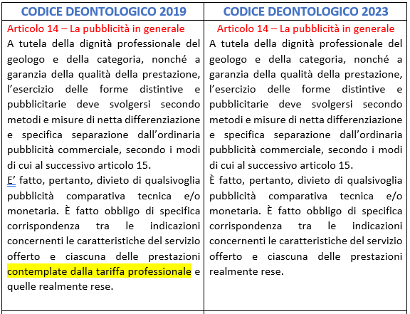
A seguito di queste importanti novità normative, il CNG ha dovuto nuovamente integrare e modificare il codice deontologico (NORME DEONTOLOGICHE RIGUARDANTI L’ESERCIZIO DELLA PROFESSIONE DI GEOLOGO IN ITALIA approvate dal Consiglio Nazionale dei Geologi nella seduta del 19 dicembre 2006, modificate ed integrate nella seduta del 22 maggio 2023).
Andiamo a vedere nel dettaglio quali sono state le modifiche del codice:

Slide 14
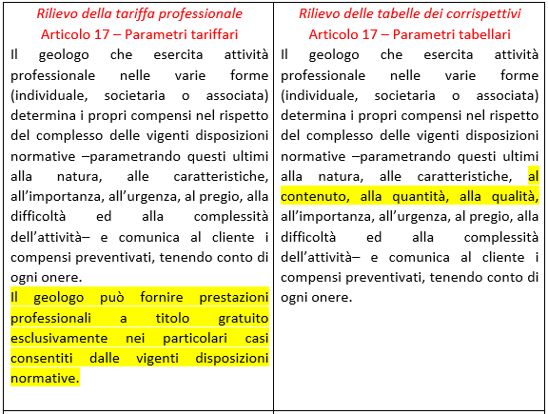

Slide 15
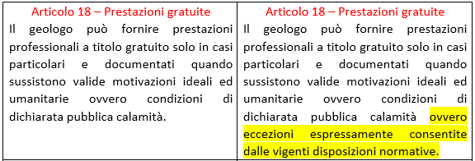

Slide 16
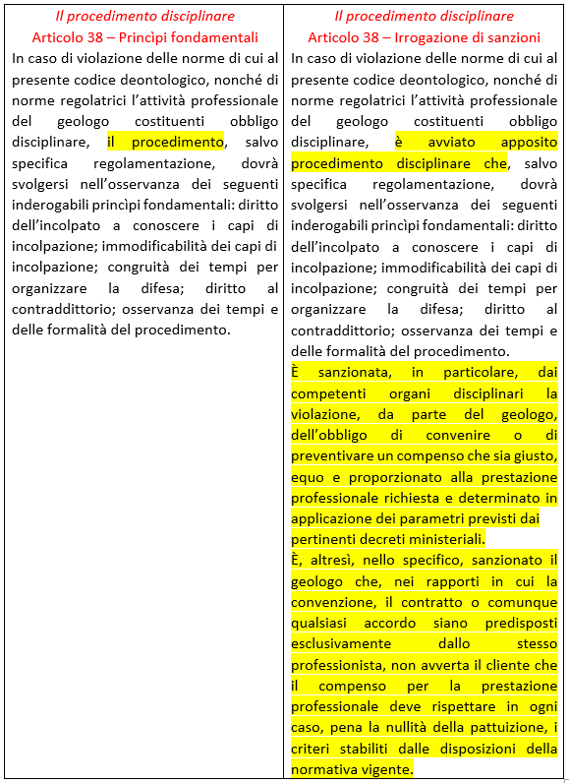
SE ARRIVA UNA SEGNALAZIONE ALL’ORDINE IN MERITO ALLA VIOLAZIONE DELLE NORME DEL CODICE DEONTOLOGICO, IL CONSIGLIO HA L’OBBLIGO DI AVVIARE APPOSITO PROCEDIMENTO DISCIPLINARE

Slide 17
Dura lex, sed lex

Slide 18
GRAZIE PER L’ATTENZIONE!

